Slide 1
第十章 再談指標
學習雙重指標的使用
認識動態記憶體配置
瞭解指標與參照的不同
認識指標與參照在函數之間的傳遞方式

Slide 2

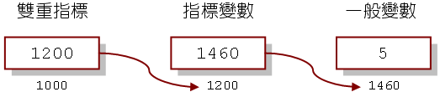
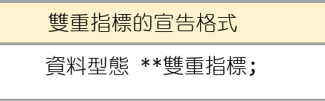
雙重指標
10.1 指向指標的指標─雙重指標
指向指標的指標（pointer to pointer），稱為雙重指標
雙重指標內所存放的是某個指標變數的位址
雙重指標變數的宣告範例：

Slide 3
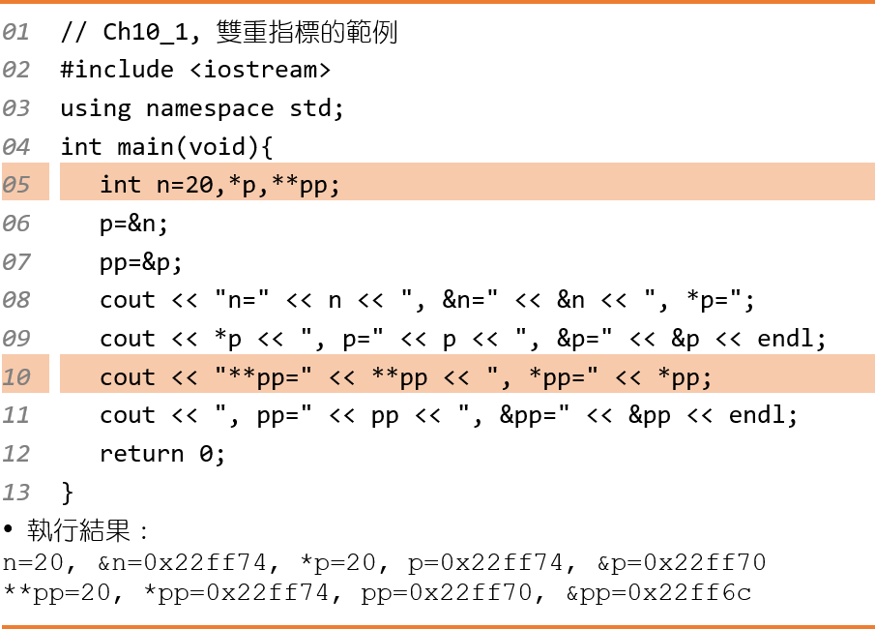
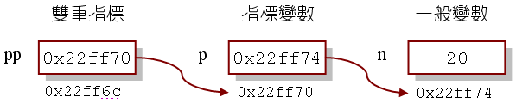
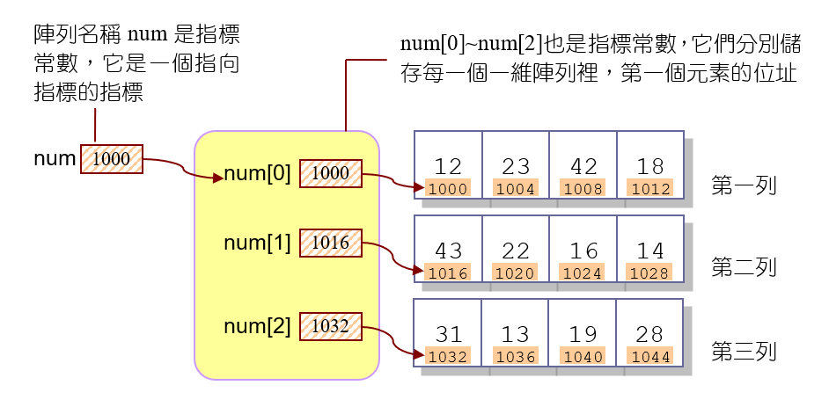
雙重指標的使用
10.1 指向指標的指標─雙重指標
雙重指標的使用範例

Slide 4
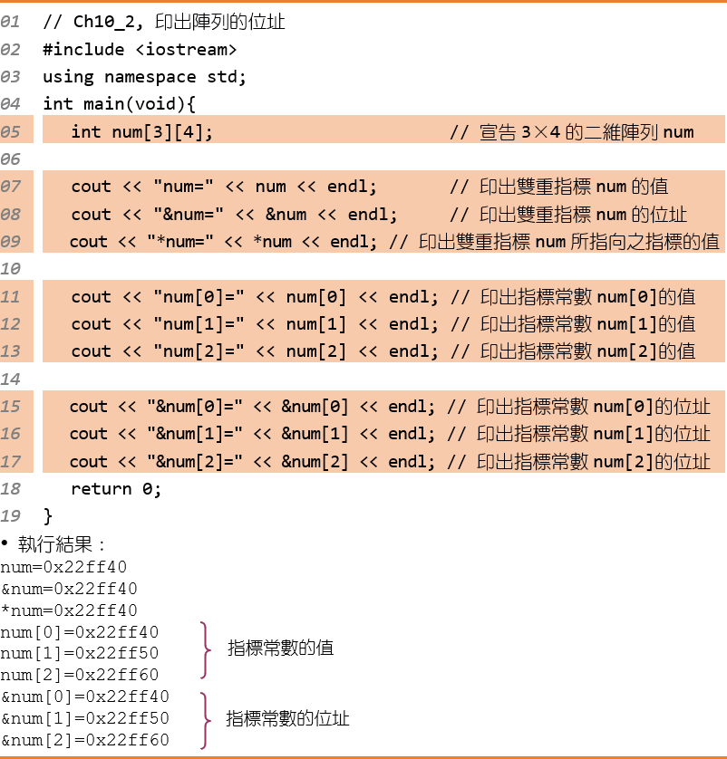
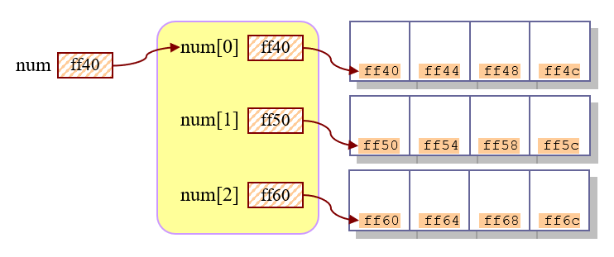
印出陣列的位址
10.1 指向指標的指標─雙重指標
印出二維陣列的位址

Slide 5
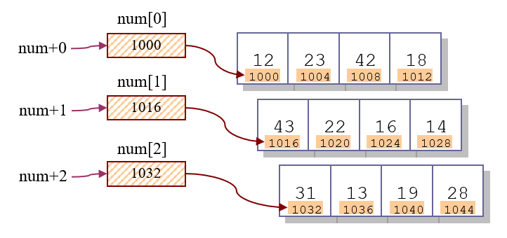
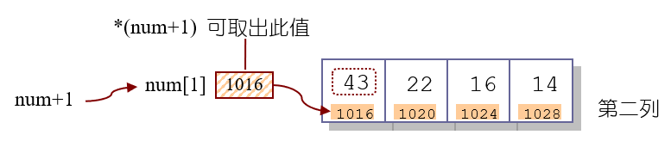
二維陣列的指標表示方式 (1/2)
10.1 指向指標的指標─雙重指標
num+m的值代表第m+1列的位址
*(num+1) 可取得num[1]的內容

Slide 6
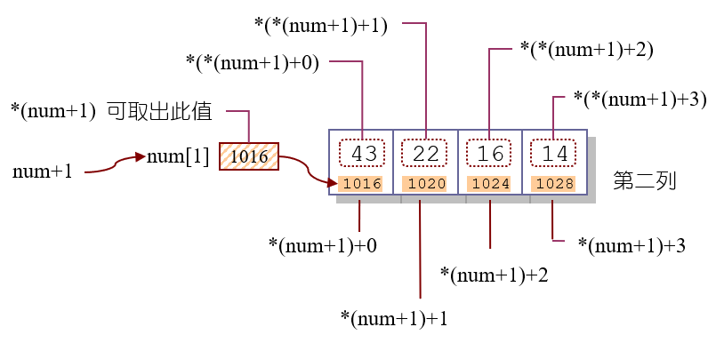
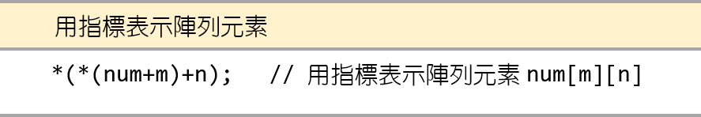
二維陣列的指標表示方式 (2/2)
10.1 指向指標的指標─雙重指標
*(num+m)+n代表第m+1列，第n+1行的位址
要取出第m+1列，第n+1行的內容時，可用下列的語法

Slide 7
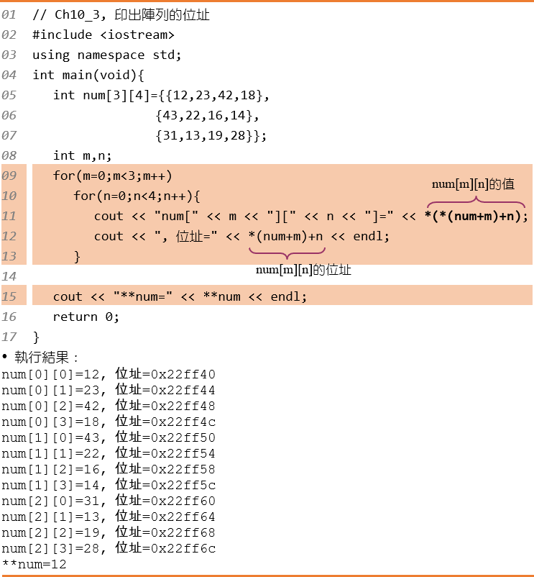
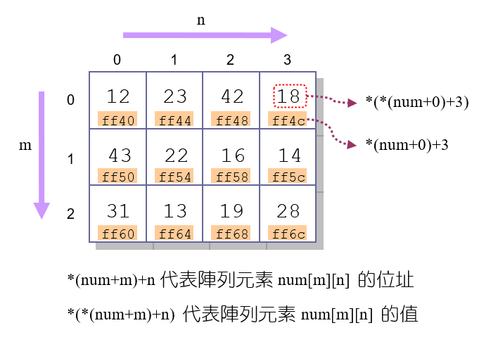
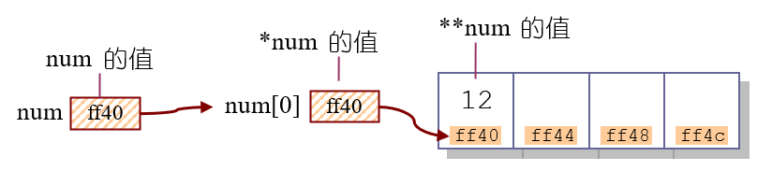
印出陣列的位址
10.1 指向指標的指標─雙重指標
利用指標印出陣列的位址及指向的變數值
**num的值為num[0][0] 的值

Slide 8
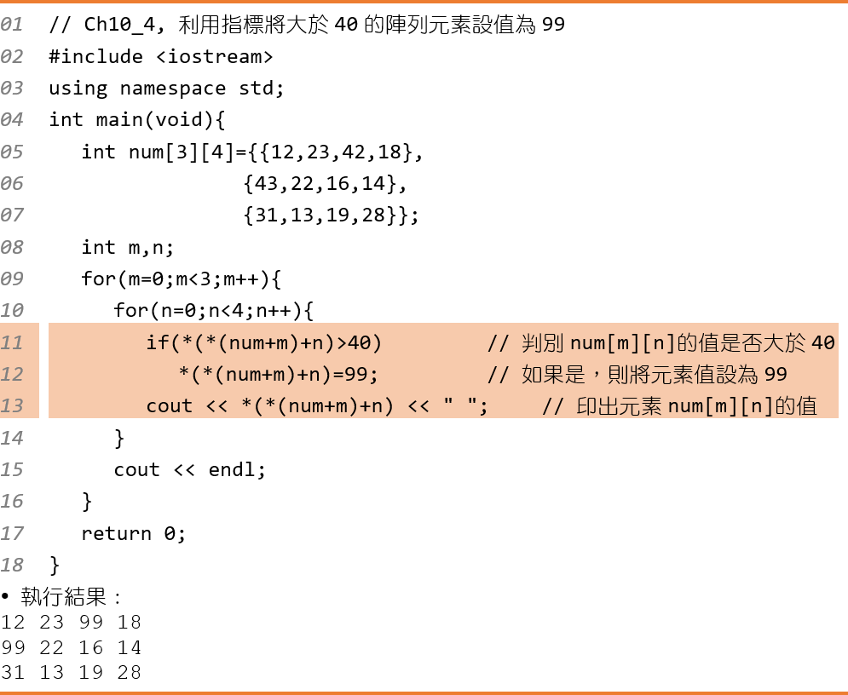
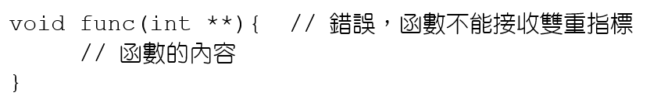
雙重指標的範例
10.1 指向指標的指標─雙重指標
將陣列中，大於40的元素值以99取代

Slide 9
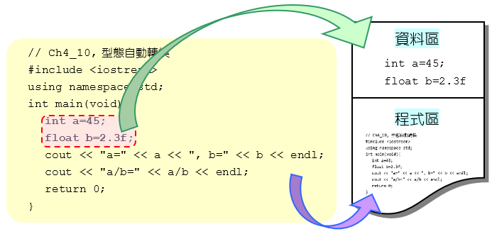
靜態記憶體配置
10.2 動態記憶體配置
在編譯時期即配置完成記憶體空間，待程式執行時使用，稱為靜態記憶體配置（static memory allocation）
下圖為靜態記憶體配置示意圖

Slide 10
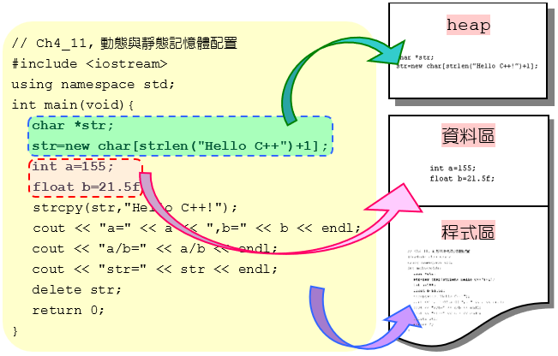
動態記憶體配置
10.2 動態記憶體配置
在執行時期才配置所需要的記憶體，稱為動態記憶體配置
在動態記憶體配置時，作業系統會從未被使用的空間中，找尋一塊適合的記憶體區塊供該程式使用
執行時才會從heap中劃分一個區塊給動態記憶體配置的資料使用

Slide 11
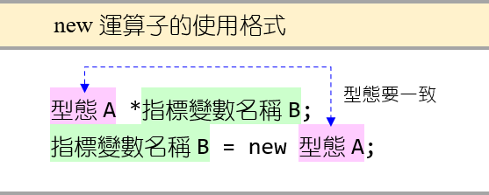

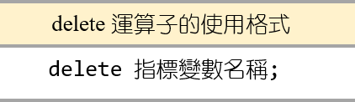


使用基本資料型態做動態配置
10.2 動態記憶體配置
使用new運算子來做基本資料型態的動態記憶體配置
利用delete運算子來釋放所佔用的空間
動態記憶體配置的範例
delete運算子的使用範例
僅會釋放第一個指標所指向的動態記憶體配置區域

Slide 12
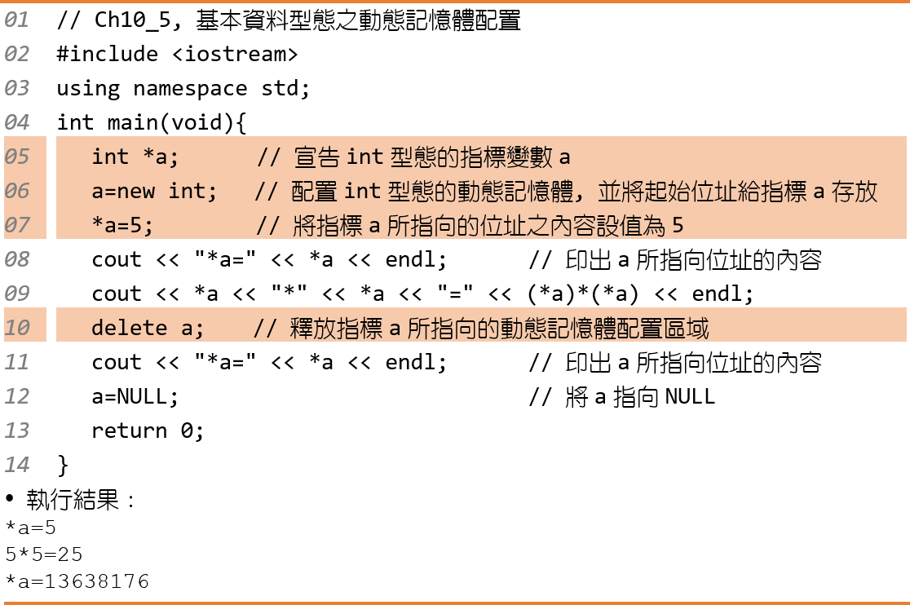
動態記憶體配置的範例
10.2 動態記憶體配置

Slide 13
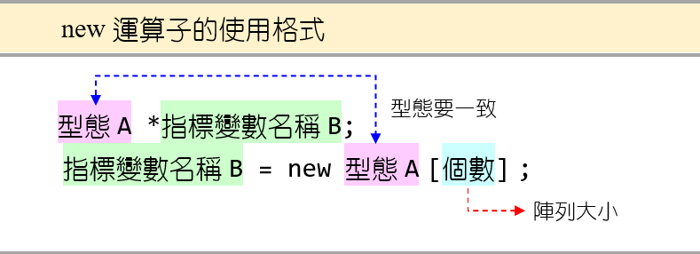
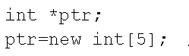
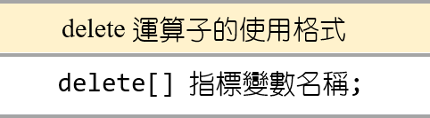

使用陣列做動態配置 (1/3)
10.2 動態記憶體配置
使用new運算子做陣列的動態記憶體配置
釋放陣列的動態記憶體配置空間，可以利用delete
陣列的動態記憶體配置範例
delete運算子的使用範例

Slide 14
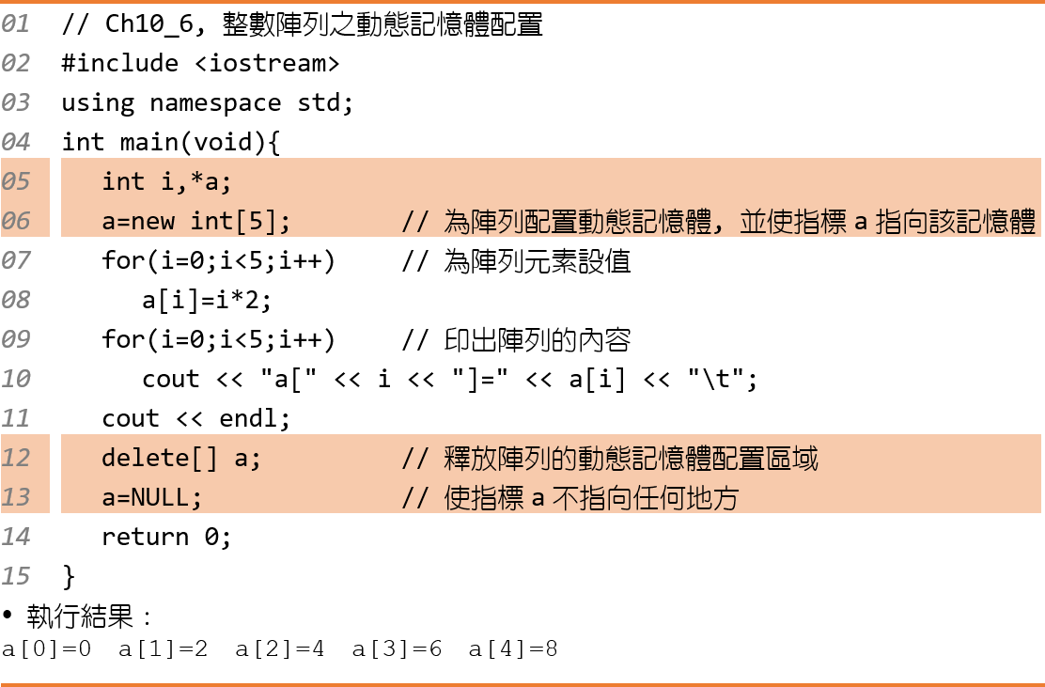
使用陣列做動態配置 (2/3)
10.2 動態記憶體配置
使用動態配置的方式，建立一個整數陣列

Slide 15
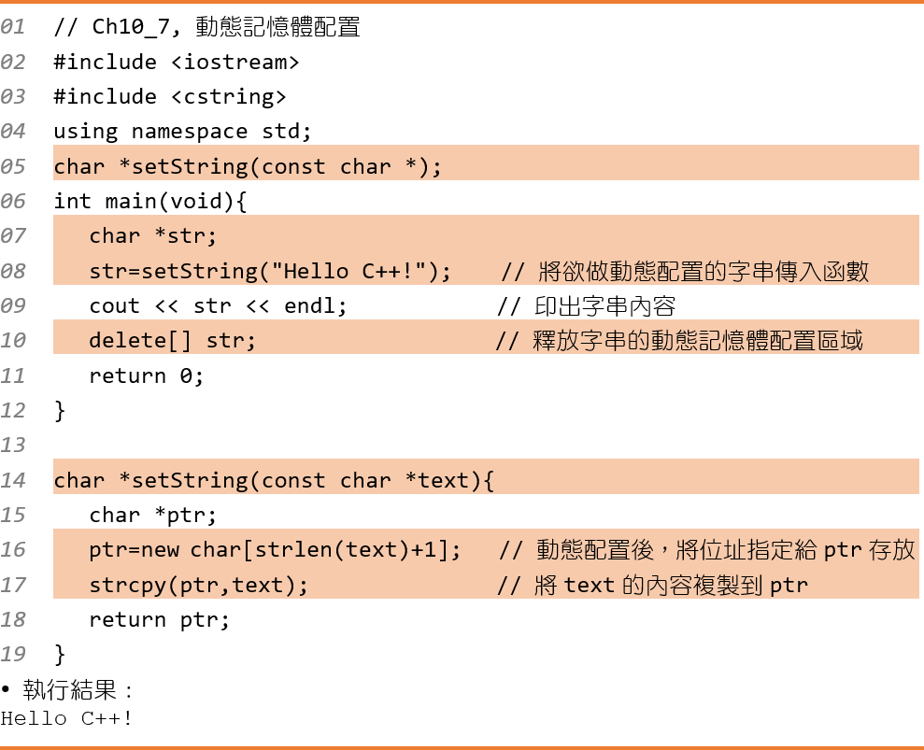
使用陣列做動態配置 (3/3)
10.2 動態記憶體配置
使用動態記憶體配置的方式建立字串

Slide 16
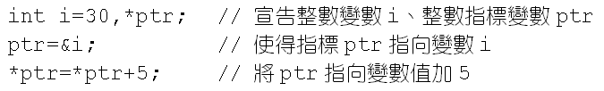


指標與參照 (1/3)
10.3 指標、參照與函數
指標是利用「位址運算子&」及「依址取值運算子*」取得指向變數的位址及其內容
參照是利用「參照運算子&」取得欲參考變數的位址，直接代替該變數

Slide 17
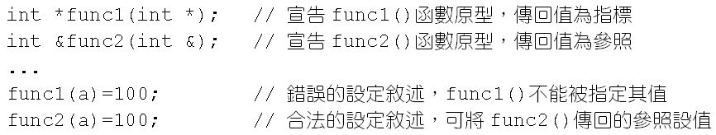
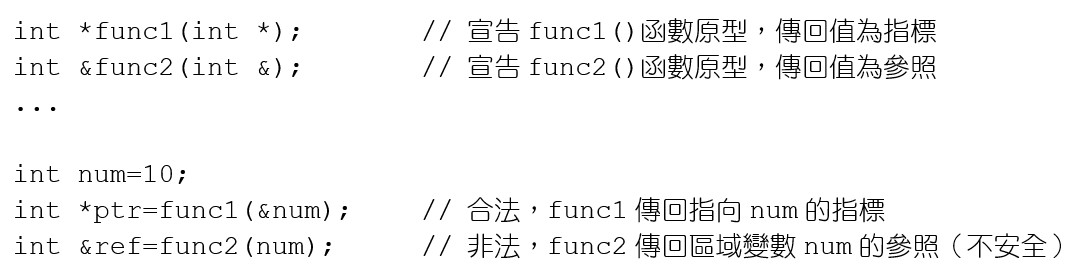
指標與參照 (2/3)
10.3 指標、參照與函數
當函數傳回值為指標時，可以在設定敘述中使用該指標，但需要使用「*運算子」存取或修改其指向的值
若是函數傳回值為參照，則該函數就可以位於設定敘述的左邊，如下列的敘述：

Slide 18
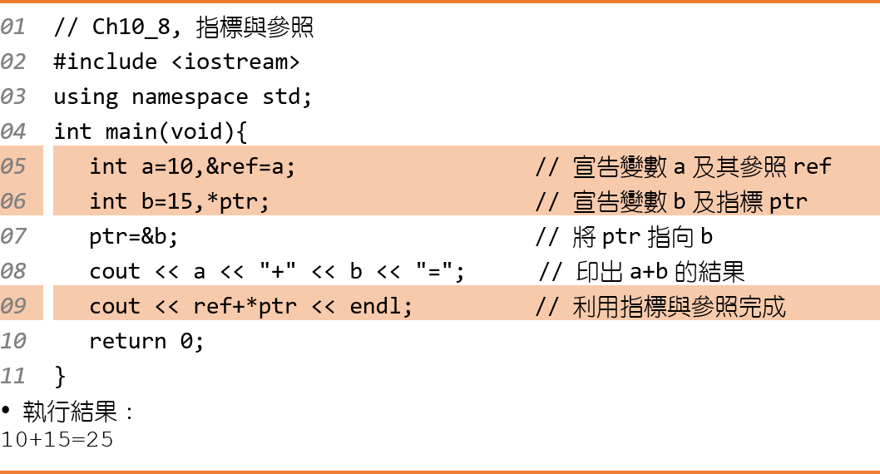
指標與參照 (3/3)
10.3 指標、參照與函數
複習指標與參照的使用方式

Slide 19
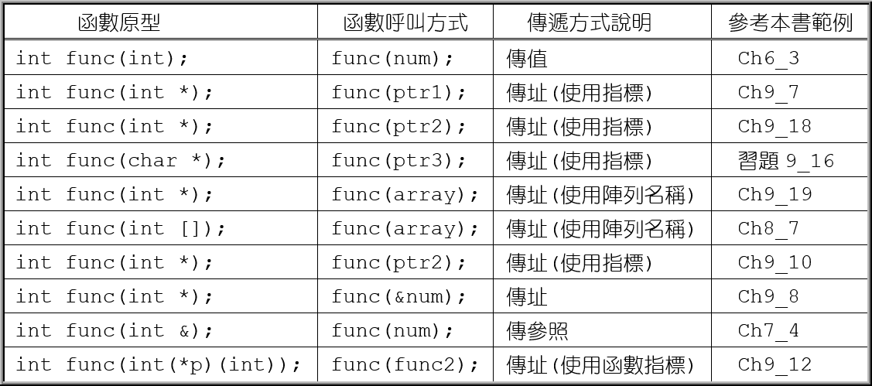
引數的傳遞方式
10.3 指標、參照與函數
引數在函數之間傳遞的方式分為三種，分別是
傳值（pass by value）
傳址（pass by address），實際上傳遞的是指標所指向的值或資料的位址，可視為傳值的一種形式
傳參照（pass by reference）

Slide 20
-The End-

